Slide 1
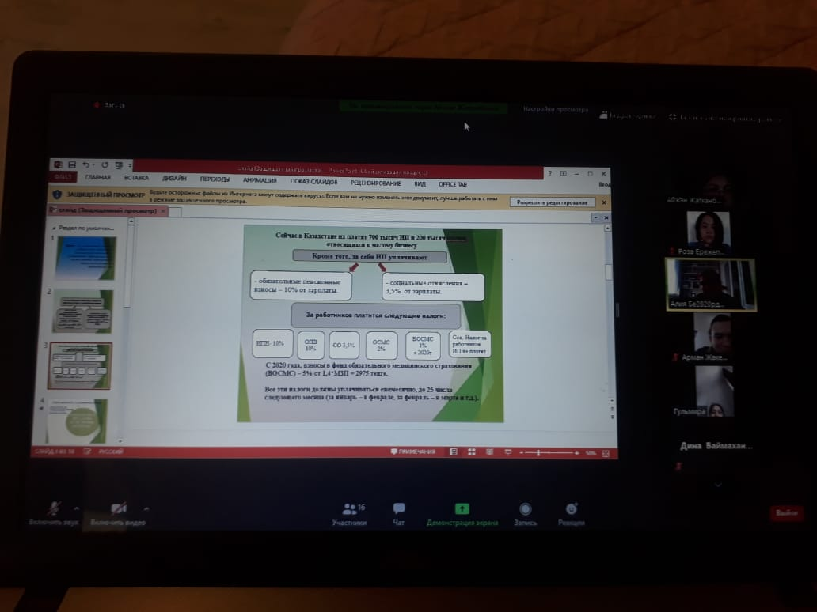

Slide 2
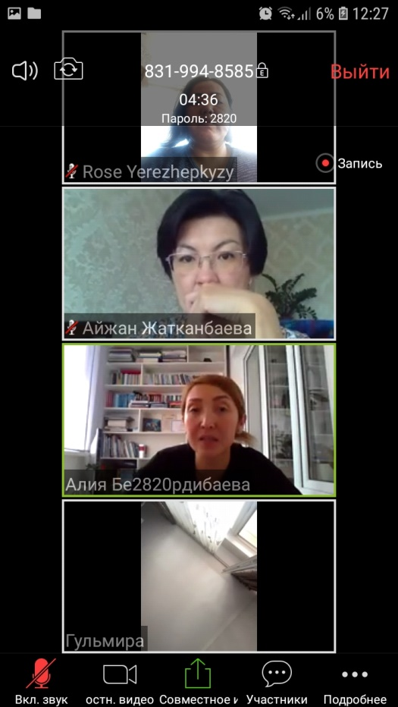

Slide 3
Налог – это единственный законный, добровольный, обязательный безвозмездный платеж (взнос), установленный законодательством и осуществляемый плательщиком в определенном размере и в определенный срок.

Slide 4
Согласно Предпринимательскому кодексу, под определение микро- и малого бизнеса подходят:
малый бизнес: индивидуальные предприниматели и юрлица со среднегодовой численностью работников не более 100 человек и среднегодовым доходом не выше 300 тысяч МРП (757,5 млн тенге);
микробизнес: малый бизнес, но с численностью работников не более 15 человек и доходом не выше 30 тысяч МРП (75,75 млн тенге).

Slide 5
Сейчас в Казахстане их платят 700 тысяч ИП и 200 тысяч юрлиц, относящихся к малому бизнесу.
Кроме того, за себя ИП уплачивают
- обязательные пенсионные взносы – 10% от зарплаты.
- социальные отчисления – 3,5% от зарплаты.
За работников платится следующие налоги:
ИПН- 10%
ОПВ 10%
СО 3,5%
ОСМС 2%
ВОСМС 1% с 2020г
Соц. Налог за работников ИП не платит
С 2020 года, взносы в фонд обязательного медицинского страхования (ВОСМС) – 5% от 1,4*МЗП = 2975 тенге.
Все эти налоги должны уплачиваться ежемесячно, до 25 числа следующего месяца (за январь – в феврале, за февраль – в марте и т.д.).

Slide 6
Уплата налогов ИП: по упрощённому режиму
Режим действует при условии, что доход за налоговый период (6 месяцев) составляет
24 038 МРП (МРП- 2651), то есть 63 724 738 тенге (на 2020 год).

Slide 7
ПРЕДСТАВЛЕНИЕ ОТЧЕТНОСТИ
За 1 полугодие (с 1 января по 31 июня)
Налоговая отчетность сдается раз в полгода
Отчет сдается с 1 июля по 15 августа, оплачиваются налоги до 25 августа
Отчет сдается по форме 910.00
Отчет сдается с 1 января по 15 февраля, оплачиваются налоги до 25 февраля
За 1 полугодие (с 1 июля по 31 декабря)

Slide 8
Упрощенный режим не действует: :
1.производство подакцизных товаров; хранение и оптовая реализация подакцизных товаров; реализация отдельных видов нефтепродуктов - бензина, дизельного топлива и мазута; проведение лотерей; недропользование; сбор и прием стеклопосуды; сбор (заготовка), хранение, переработка и реализация лома и отходов цветных и черных металлов;
2. консультационные услуги; деятельность в области бухгалтерского учета или аудита; финансовая, страховая деятельность и посредническая деятельность страхового брокера и страхового агента; деятельность в области права, юстиции и правосудия; деятельность в рамках финансового лизинга.

Slide 9
Ограничения касаются и величины предельного дохода - доход за налоговый период не превышает для специального налогового режима:
На основе патента - 3 528-кратный размер месячного расчетного показателя, установленного законом о республиканском бюджете и действующего на 1 января соответствующего финансового года;
На основе упрощенной декларации - 24 038-кратный размер месячного расчетного показателя, установленного законом о республиканском бюджете и действующего на 1 января соответствующего финансового года;
с использованием фиксированного вычета - 144 184-кратный размер месячного расчетного показателя, установленного законом о республиканском бюджете и действующего на 1 января соответствующего финансового года.
Максимально допустимый штат сотрудников – 30 человек. В это число также входит сам владелец ИП.
В декларации 910 показатели по работникам отражаются по месяцам и в целом за отчетный период, в сервисе Mybuh.kz форма 910 считается автоматически, вам лишь необходимо указать какой доход был у Ипэшника, у ваших работников (если они есть) и указать общий доход.

Slide 10
28 декабря 2019 года Президентом подписан Закон Республики Казахстан «О внесении изменений и дополнений в некоторые законодательные акты Республики Казахстан по вопросам совершенствования процедур реабилитации и банкротства, бюджетного, налогового законодательства и законодательства о железнодорожном транспорте» В течении трехлетнего периода с 01 января 2020 по 01 января 2023 года субъекты малого предпринимательства, применяющие специальные налоговые режимы, будут уменьшать на 100% сумму начисленного налога от предпринимательской деятельности. Освобождение от налогов с ФОТ действует на утвержденные виды деятельности и действует в течение: С 1 апреля по 1 октября 2020 года – для лиц, занимающихся частной практикой, субъектов микро, малого и среднего предпринимательства.

Slide 11
Налог с ФОТ Фонд оплаты труда - это начисленные суммарные денежные средства организации для оплаты труда работников (должностные оклады (тарифные ставки), доплаты, надбавки, премии и иные выплаты стимулирующего и компенсирующего характера), с учетом налогов и других удержаний (подоходный налог, обязательные пенсионные взносы) в соответствии с нормативными правовыми актами Республики Казахстан и независимо от источника их финансирования и срока их фактических выплат. В фонд оплаты труда включаются: - Заработная плата, начисленная работникам за выполненную работу или фактически отработанное время по тарифным ставкам, должностным (базовым) окладам, по сдельным расценкам, в процентах и долях от дохода, независимо от форм и систем оплаты труда, принятых в организации; - Выплаты стимулирующего характера: надбавки к тарифным ставкам и должностным окладам; премии за производственные результаты (носящие регулярный или периодический характер, независимо от источника их выплаты); единовременные (разовые) премии независимо от источника их выплаты; вознаграждения по итогам работы за год; другие выплаты и поощрения, определенные коллективными договорами или актами работодателей;

Slide 12
Данная льгота по налогу на прибыль не распространяется на налогоплательщиков, работающих в общеустановленном режиме, а также осуществляющих следующие виды деятельности: - деятельность, связанную с оборотом наркотических средств, психотропных веществ и прекурсоров; - производство и (или) оптовую реализацию подакцизной продукции; деятельность по хранению зерна на хлебоприемных пунктах; - проведение лотереи; деятельность в сфере игорного бизнеса; - деятельность, связанную с оборотом радиоактивных материалов; - банковскую деятельность (либо отдельные виды банковских операций) и деятельность на страховом рынке (кроме деятельности страхового агента); - аудиторскую деятельность; - профессиональную деятельность на рынке ценных бумаг; деятельность кредитных бюро; - охранную деятельность; деятельность, связанную с оборотом гражданского и служебного оружия и патронов к нему; - деятельность в сфере недропользования, в том числе деятельность старателей; - реализацию полезных ископаемых, в том числе деятельность трейдеров, деятельность по реализации угля, нефти; - розничную реализацию отдельных видов нефтепродуктов бензина, дизельного топлива и мазута; внешнеэкономическую деятельность.

